Slide 1
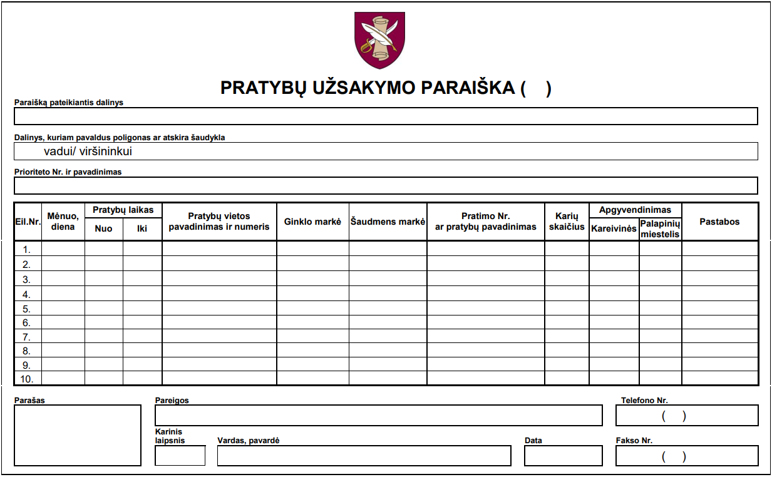
Vidaus reikalų ministro valdymo srities statutinių įstaigų naudojimosi Lietuvos kariuomenės Rūdninkų kariniu poligonu ir jame esančiais statiniais ir įrenginiais tvarkos aprašo 1 priedas

Slide 2
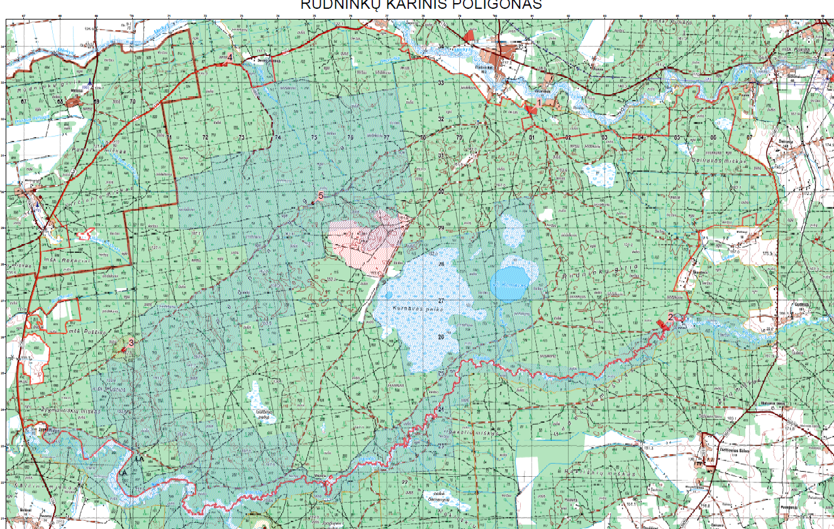
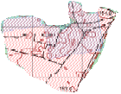
Vidaus reikalų ministro valdymo srities statutinių įstaigų naudojimosi Lietuvos kariuomenės Rūdninkų kariniu poligonu ir jame esančiais statiniais ir įrenginiais tvarkos aprašo 2 priedas
Iš Kauno, Alytaus, Vilniaus
Iš Vilniaus
Iš Vilniaus
Įvažiavimas į RPK
PNKS
PAAIŠKINIMAI:
- karinio poligono teritorija
- galima judėti vikšrine technika
- draustiniai
- draudžiama (užteršta bombomis) teritorija
- galima judėti ratine technika

